Slide 1
Игра-тренажёр для детей старшего дошкольного возраста по теме: Запомни звук [Ш] в конце слова
Муниципальное автономное дошкольное образовательное учреждение детский сад №3 «Светлячок»
Автор: Ольга Михайловна Хузина
Учитель-логопед, I кв.кат.

Slide 2
Запомни звук «Ш» в конце слова

Slide 3
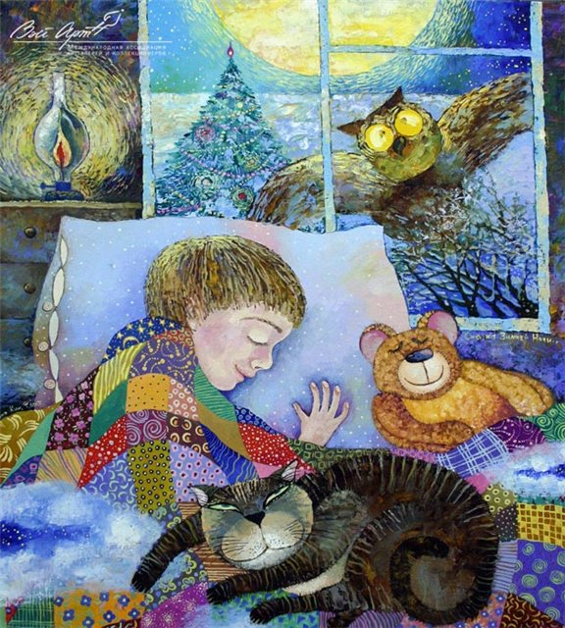
Спой песенку со слогами ША, ШЭ, ШИ, ШО, ШУ. Помни! На звуке Ш поднимай широкий язык в форме «чашечки» за верхние зубы.
Споём колыбельную
для мальчика Миши
на мелодию песни
«Спи , моя радость, усни»

Slide 4
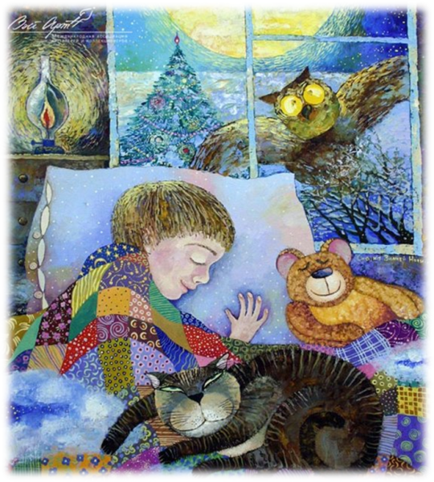
Мише приснился сон. Что приснилось ему ночью?

Slide 5
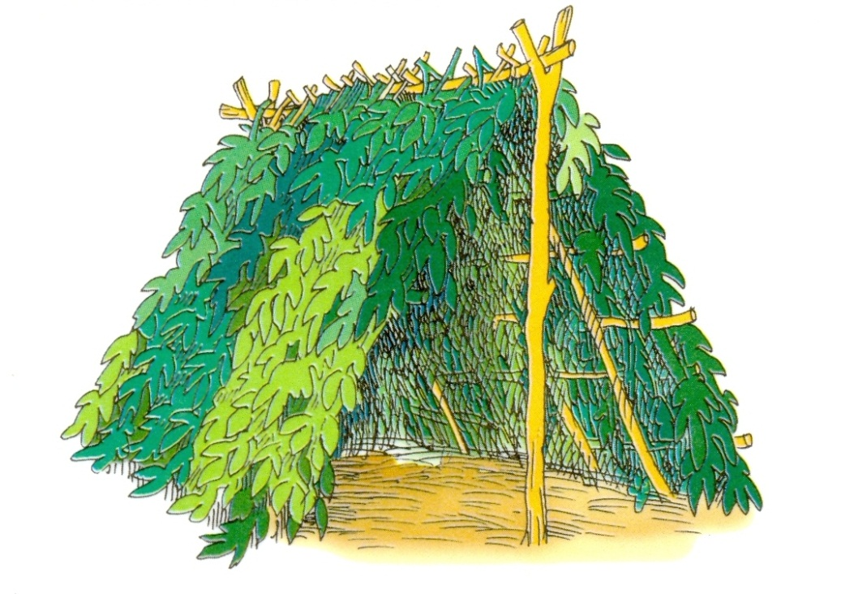
Что приснилось Мише ночью?

Slide 6
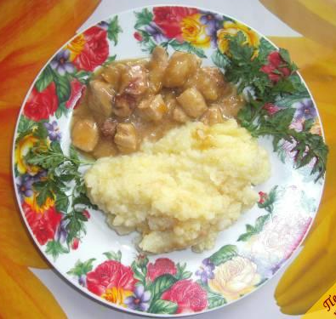
Что приснилось Мише ночью?
Гуляш

Slide 7
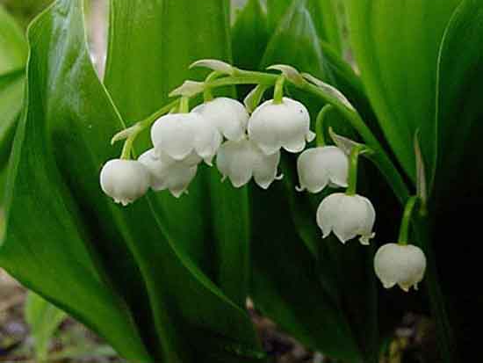
Что приснилось Мише ночью?
Ландыш

Slide 8
Что приснилось Мише ночью?
Камыш

Slide 9
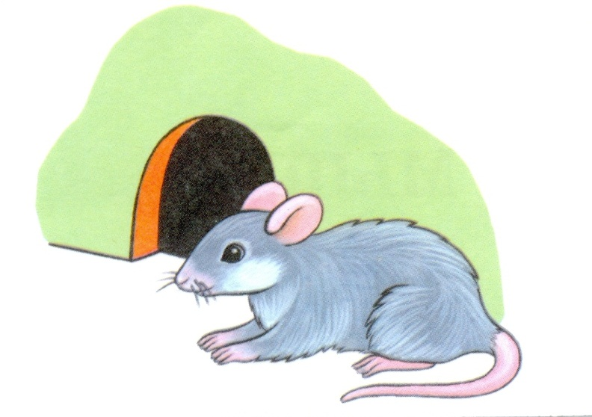
Что приснилось Мише ночью?
Мышь

Slide 10
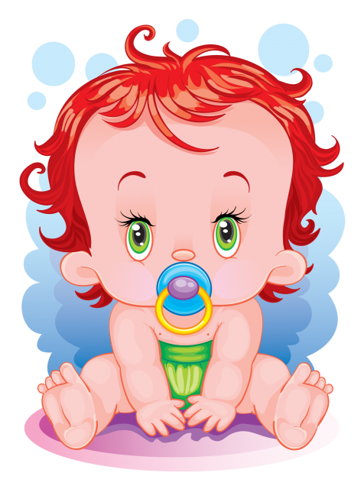
Что приснилось Мише ночью?
Малыш

Slide 11
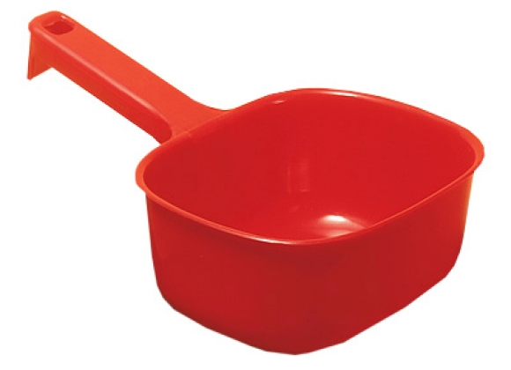
Что приснилось Мише ночью?
Ковш

Slide 12
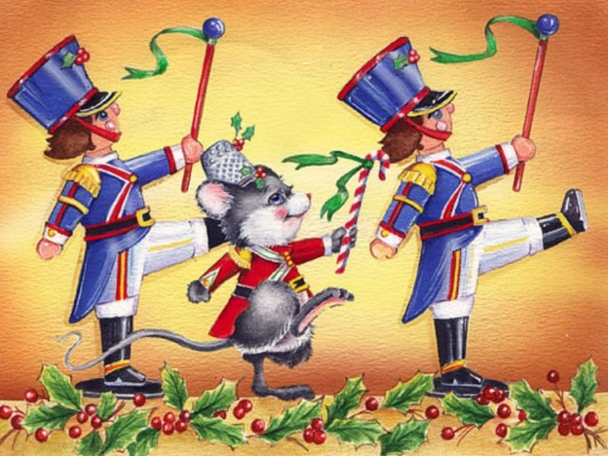
Что приснилось Мише ночью?
Марш солдатиков

Slide 13
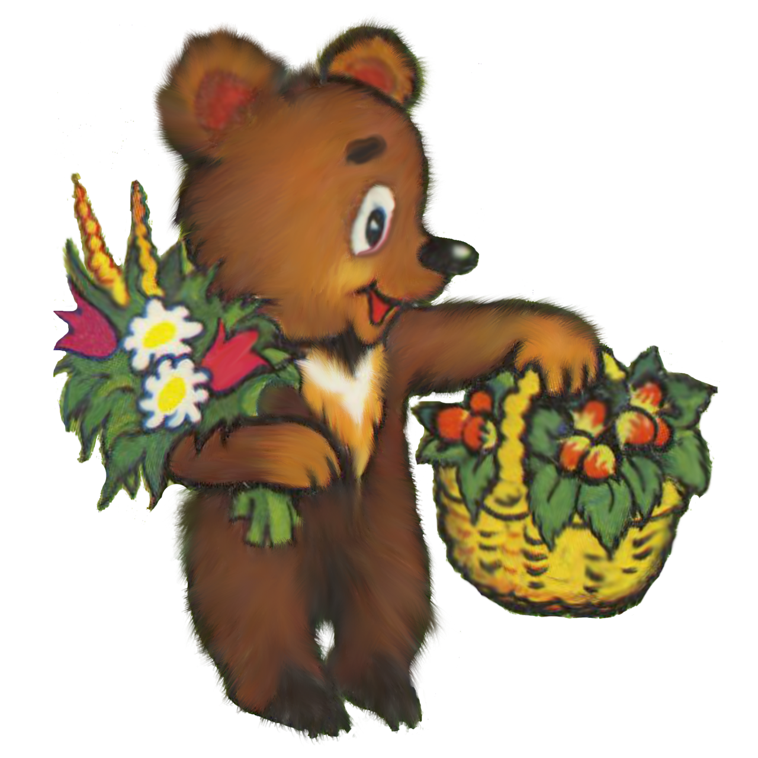
Молодец!

